Slide 1

台中市車禍情報站
以chatbot方式作為前端
第9組
組員:廖玹驊 劉人劭 黃秉澤 江承彧 彭彥潔
鄒桂璋 王晨光

Slide 2
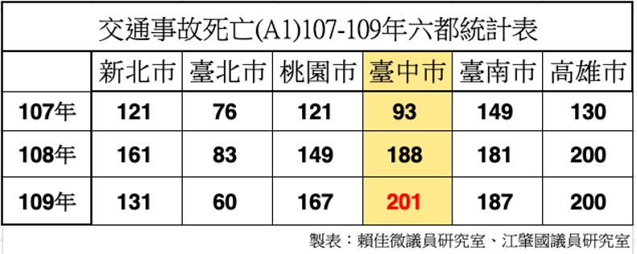
動機
台中市近來因交通事故死亡案件次數攀升，數量為六都最高
資料來源 https://autos.yahoo.com.tw/%E5%85%AD%E9%83%BD%E8%BB%8A%E7%A6%8D%E6%AD%BB%E4%BA%A1-%E5%8F%B0%E4%B8%AD%E5%B8%82%E6%9C%80%E9%AB%98-051905287.html

Slide 3
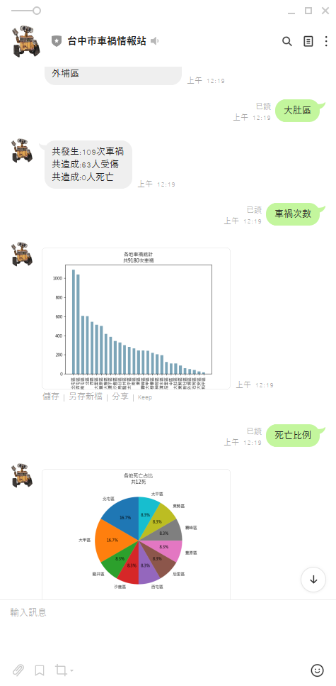
希望透過此聊天機器人能夠幫助市民朋友更了解台中市各地區車禍狀態分布，並透過其他功能了解車禍案件細節，以平易近人的方式成為遏止車禍數量持續攀升的利器
每一次的車禍或許是天人永隔的慘劇
但希望其情報能夠阻止下一個悲劇的誕生

Slide 4
資料來源
台中市政府警察局110年12月份交通事故資料:
https://data.gov.tw/dataset/150857
交通事故代號對照表:
https://data.tycg.gov.tw/opendata/datalist/datasetMeta?oid=a2743d42-f167-4ba2-ac5e-869b51b1ec81

Slide 5
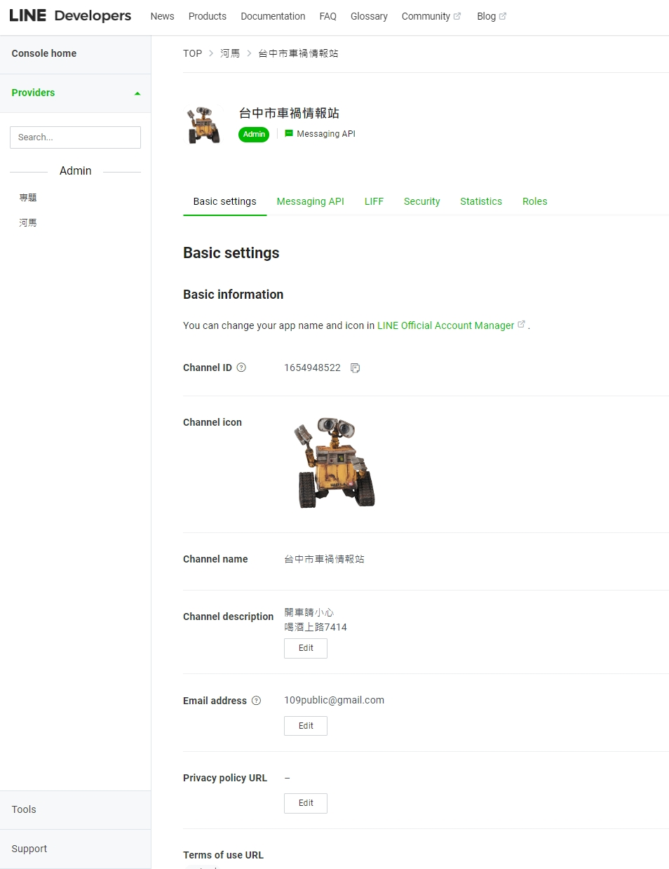
使用工具1-Line developer

Slide 6
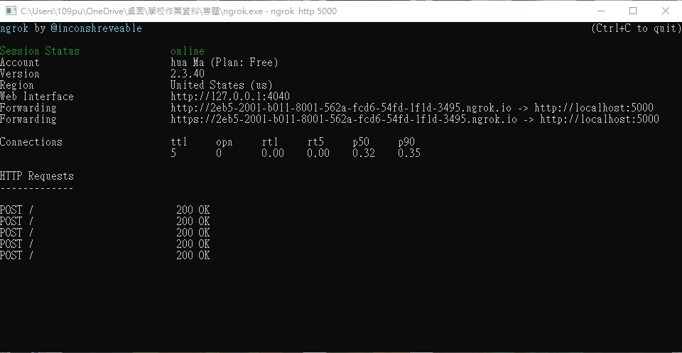
使用工具2-ngrok

Slide 7
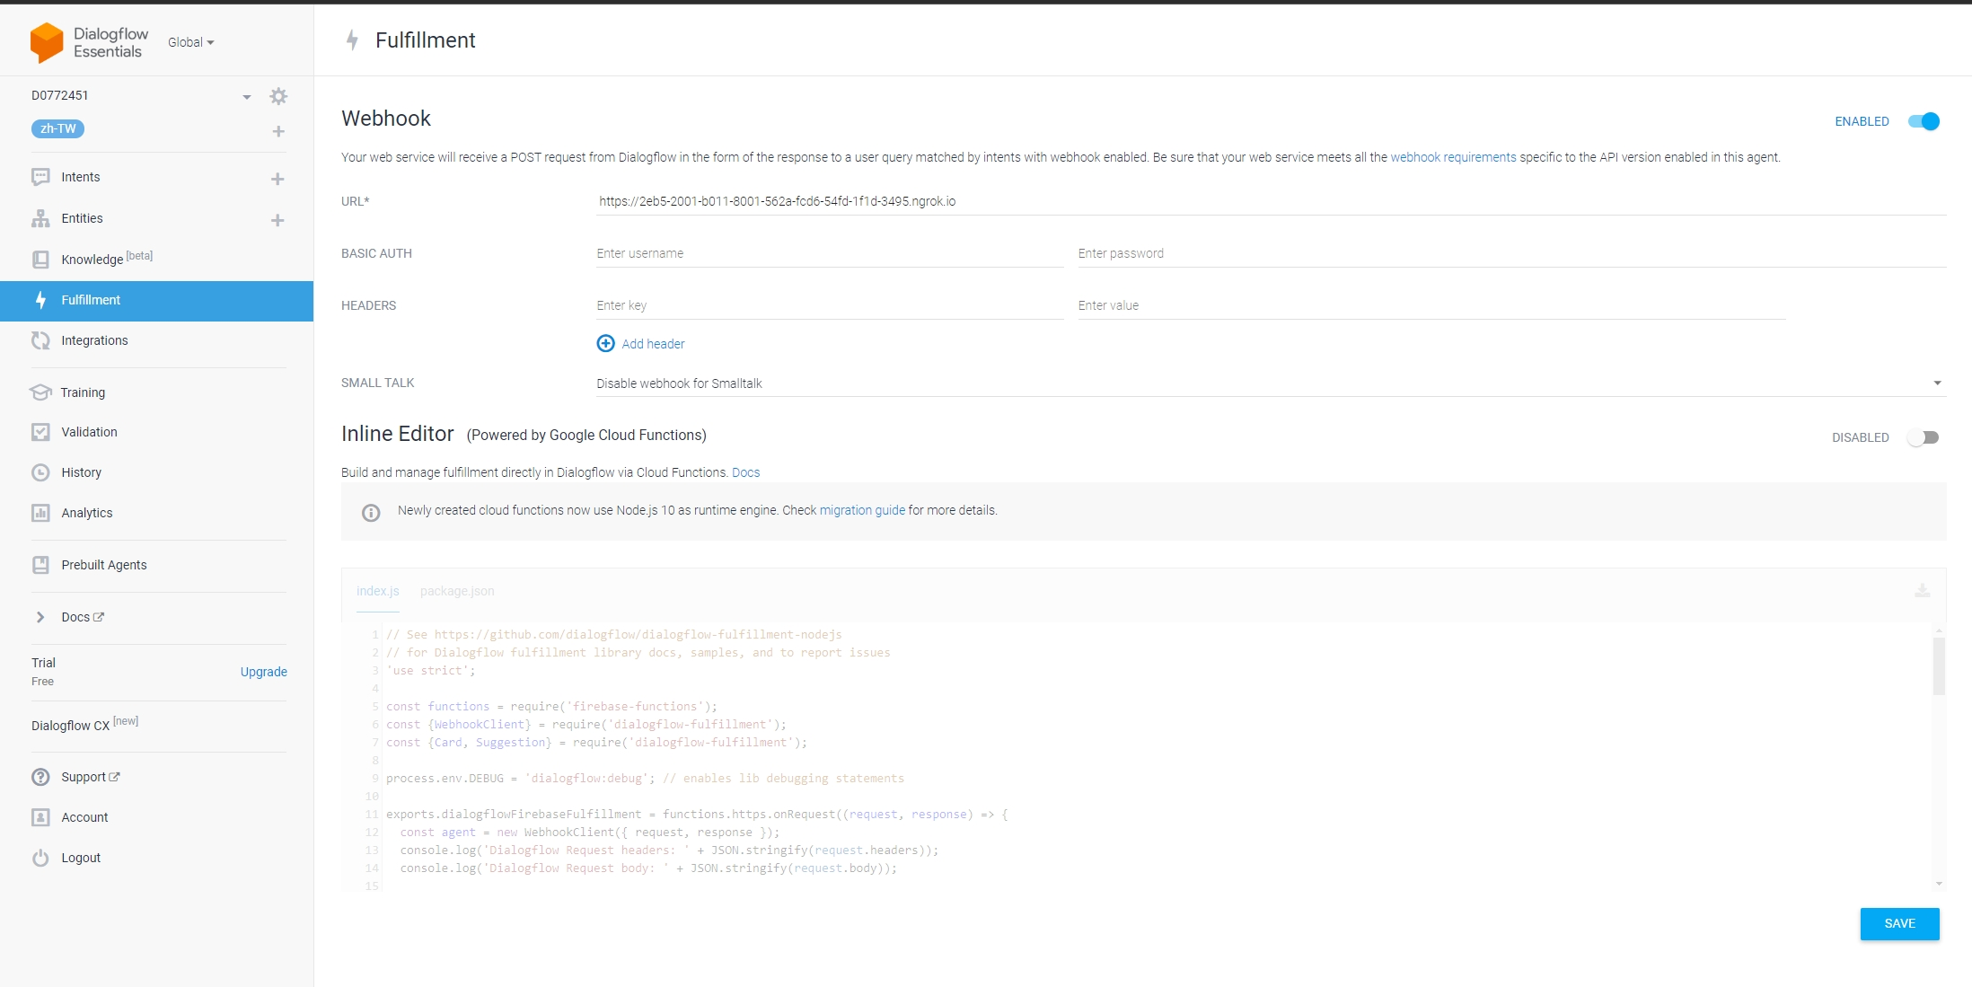
使用工具3-Dialogflow

Slide 8
功能介紹
對chatbot輸入“菜單”後得到功能清單
功能分別為:”車禍” ，”時段” ，”車禍次數” ，”死亡比例” ，”事故類型”
其中車禍及時段功能需要地區名稱的輸入即能得到死傷情報
車禍次數及死亡比例功能則是立即從資料庫中抓取資料，製作成圖表產出
事故類型功能讓chatbot根據類型比例產出文字雲

Slide 9
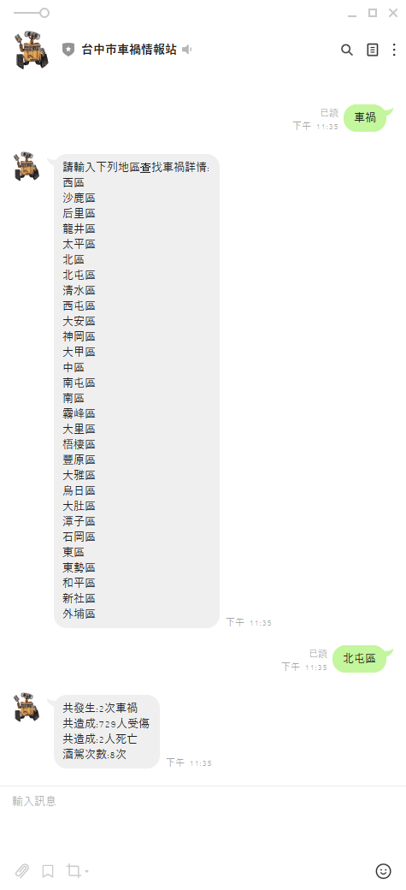
功能1:車禍
選擇地區後:
Chatbot會立即回覆此地區的
1.車禍次數
2.受傷人數
3.死亡人數
4.其中有飲酒駕駛的次數
圖為以北屯區為例

Slide 10
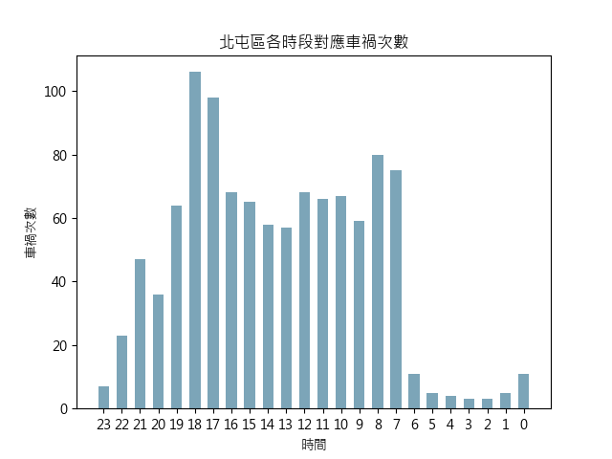
功能2:時段
選擇地區後:
chatbot立即產出此月份個時段車禍發生次數之圖表
圖為以北屯區為例

Slide 11
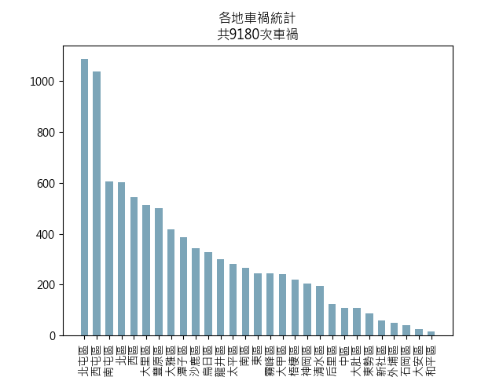
功能3:車禍次數
對chatbot輸入”車禍次數”後
會立即產出台中市各地區的車禍數量表
以北屯區為最大宗

Slide 12
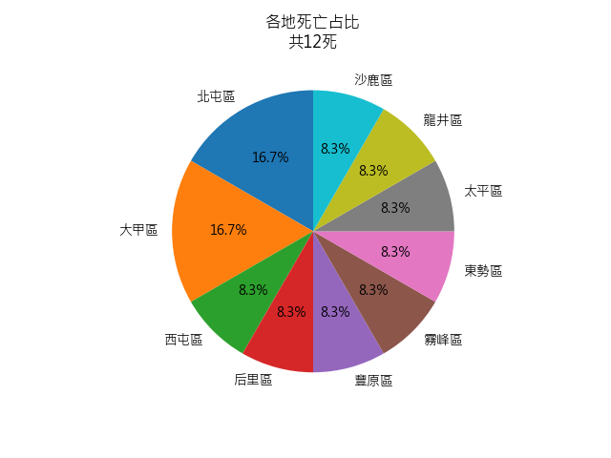
功能4:死亡比例
對chatbot輸入”死亡比例”
Chatbot立即產生台中市各地區車禍中
有傷亡的比例圖

Slide 13

功能5:事故類型
對chatbot輸入”事故類型”
Chatbot會立即產出相應的文字雲

Slide 14
DEMO展示時間

